Slide 1
«Зимующие птицы»
Подготовила
Учитель-логопед МБДОУ № 258
Лысенко Анна Ивановна

Slide 2
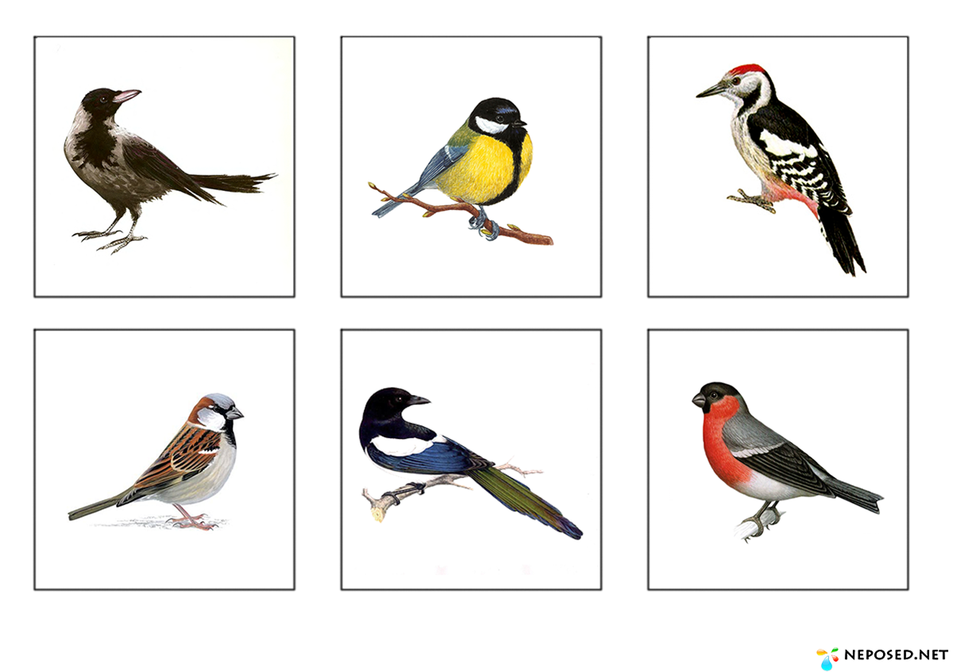
Зимующие птицы

Slide 3
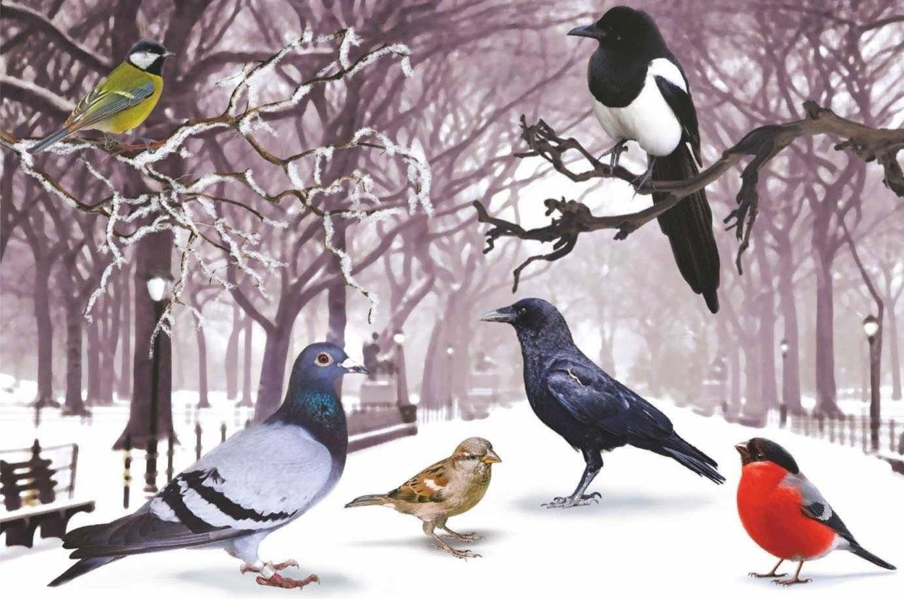
Назови, каких птиц ты видишь на картинке

Slide 4
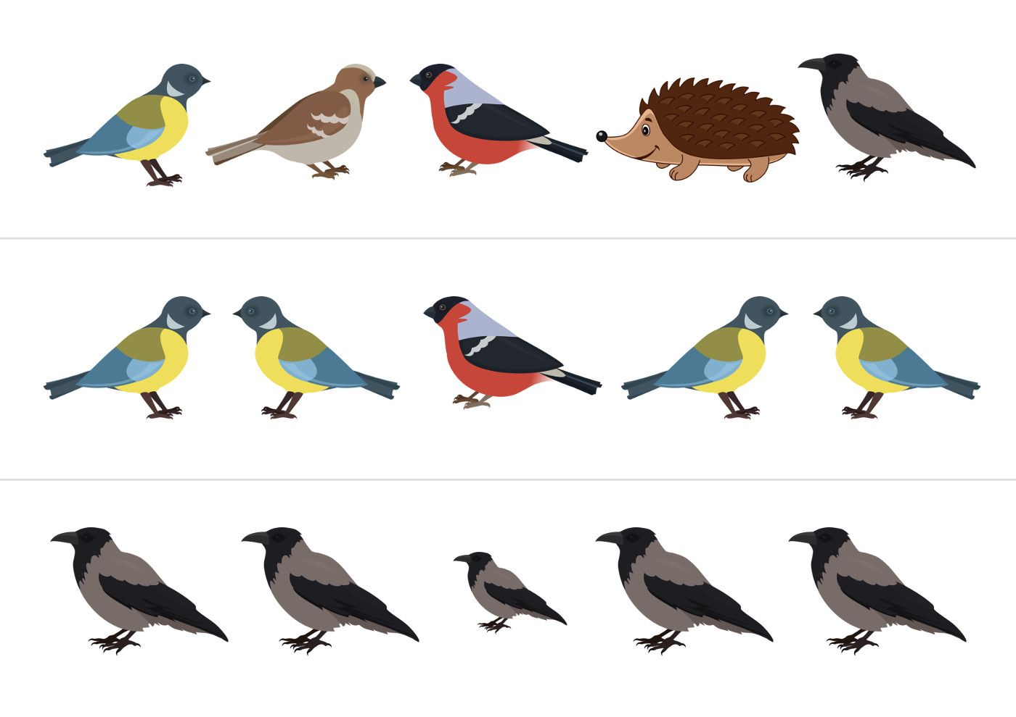
Кто лишний?

Slide 5
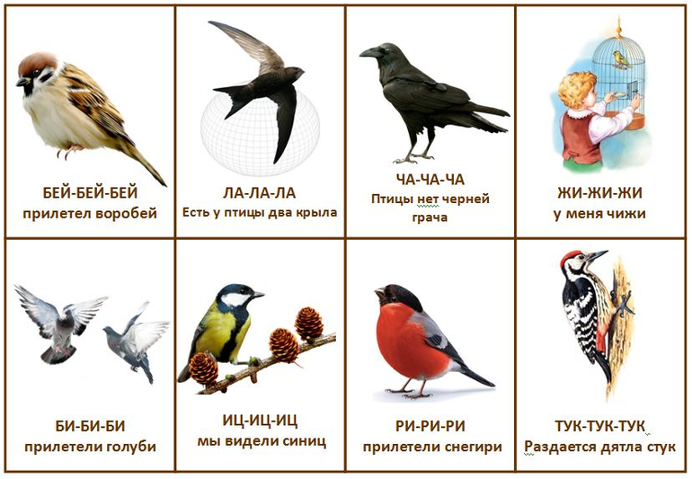
Повтори чистоговорки

Slide 6
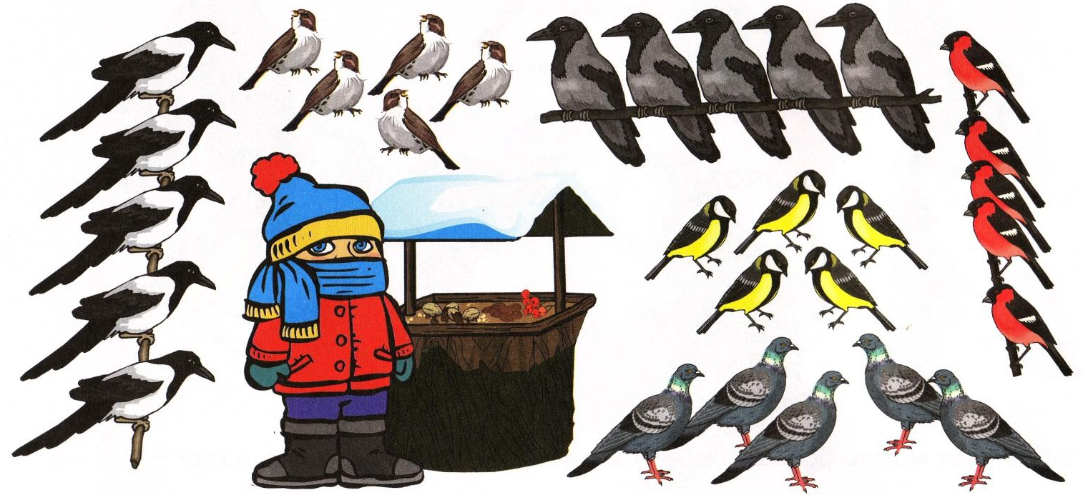
Посчитай птиц

Slide 7
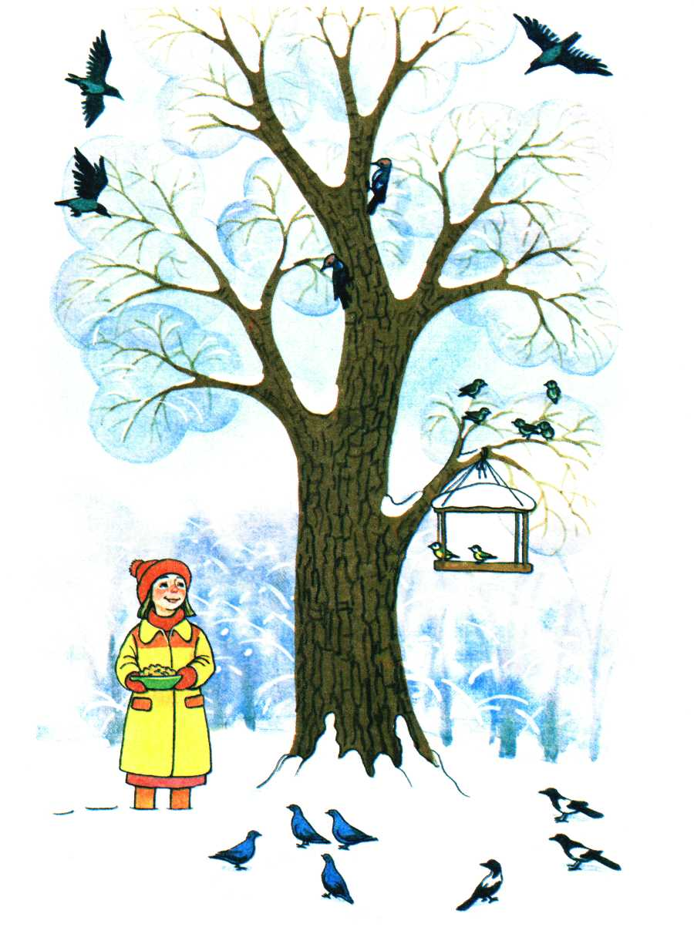
Где находятся птицы
Кто на ветке?
Кто под кормушкой?
Кто на стволе дерева?
Кто на кормушке?
Кто летит к кормушке?
Кто рядом с деревом?

